Slide 1
Links

Slide 2
Hyperlinks connect web pages
Hyperlinks mengarahkan ke dokumen hypertext
Jadi pengguna bisa click dari satu page ke page lain
example

Slide 3
Making a Hyperlink
Click Me Click Me

Slide 4
Making a Hyperlink
Click Me Click Me
???

Slide 5
The <a> Tag
Tag <a> digunakan untuk membuat hyperlink pada HTML

Slide 6
Structure of a Link
Click Me
Contoh
Click Me

Slide 7
Structure of a Link
<a href="https://google.com">
Click Me
</a>
Contoh
Click Me

Slide 8
Structure of a Link
<a href="https://google.com">
Click Me
</a>
Teks ditampilkan
Contoh
Click Me

Slide 9
Structure of a Link
<a href="https://google.com">
Click Me
</a>
Tujuan saat di-click
Contoh
Click Me

Slide 10
Structure of a Link
<a href="https://google.com">
Click Me
</a>
Apakah kita bisa memasukkan teks dalam tag??
Contoh
Click Me

Slide 11
HTML Attributes
Tag dapat memiliki atribut yang memberikan informasi tambahan tentang tag tersebut.

Slide 12
HTML Attributes
<a>

Slide 13
HTML Attributes
<a href="https://google.com">
Attributes masuk ke dalam tag pembuka (opening tag)

Slide 14
HTML Attributes
<a href="https://google.com">
Attributes memiliki nama(name)

Slide 15
HTML Attributes
<a href="https://google.com">
Attributes memiliki nilai(value)

Slide 16
HTML Attributes
<a href="https://google.com">
Nilai(value) berada di dalam “kutip dua(double quotes)"

Slide 17
HTML Attributes
<a href="https://google.com">
General format: name="value"

Slide 18
HTML Attributes
<a href="https://google.com">
General format: name="value"
Example: href="https://google.com"

Slide 19
HTML Attributes
<a href="https://google.com">
General format: name="value"
Example: href="https://google.com"
This tag’s reference (href) is google.com
It links or points to google.com

Slide 20
Structure of a Link
<a href="https://google.com">
Click Me
</a>
Preview
Click Me

Slide 21
Structure of a Link
<a href="https://google.com">
Click Me
</a>
The <a> tag annotates the Click Me text to make it a hyperlink to google
Preview
Click Me

Slide 22
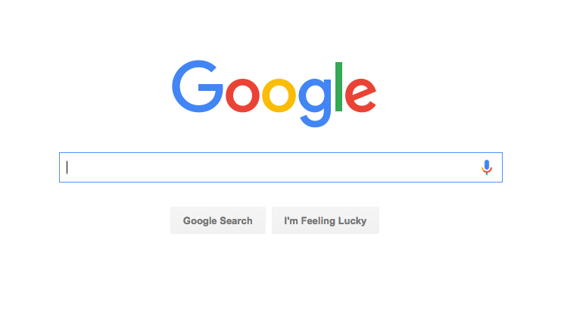
Structure of a Link
<a href="https://google.com">
Click Me
</a>
The <a> tag annotates the Click Me text to make it a hyperlink to google
Preview
Click Me

Slide 23
Let’s see this in the editor!

